Slide 1
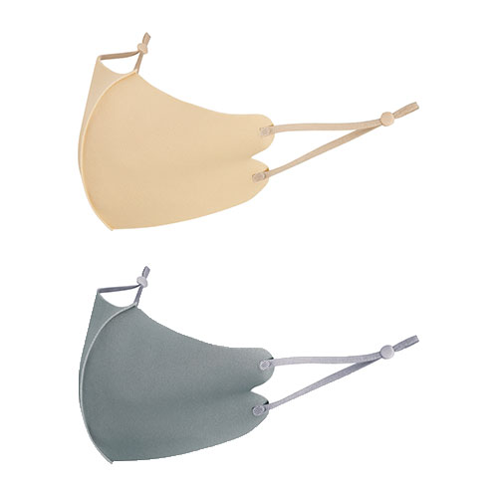
【提案書】
プレミア・リッチ3Dマスク
特徴
肌触りの良い生地感とサイズ調整できるアジャスター付きがとっても便利で使い勝手が良く、繰り返し使える3Dマスクです。カラーバリエーションはグレーとベージュの2色展開から選択可能。
商品写
納期
納期スペース
仕様
素材：ポリエステル・ポリウレタン混
サイズ：約125×200mm(フリーサイズ)
包装：ポリ袋入
お見積
お見積りスペース

